Slide 1

Программирование в командном процессоре ОС UNIX. Командные файлы
Леон Атупанья Хосе Фернандо Леон
НПМбд-02-20

Slide 2
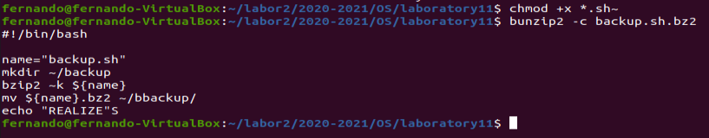
Прагматика выполнения лабораторной работы
Выполняя эту лабораторную работу, я изучил основы программирования в оболочке операционной системы UNIX/Linux и научился писать небольшие пакетные файлы.

Slide 3
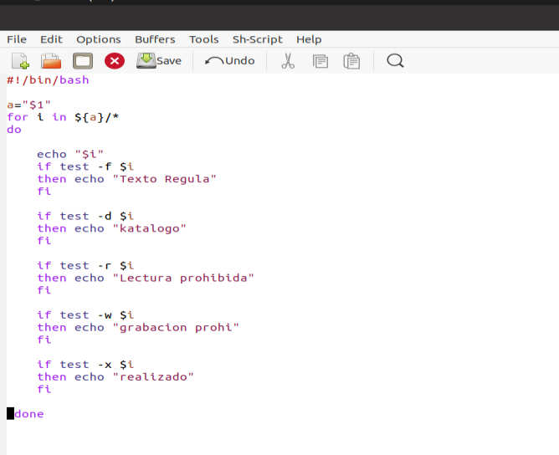
Цель выполнения лабораторной работы
Изучить основы программирования в оболочке операционной системы UNIX / Linux. Узнайте, как писать небольшие пакетные файлы.

Slide 4
Задачи выполнения лабораторной работы
1. Написать скрипт, который при запуске будет делать резервную копию самого себя (то есть файла, в котором содержится его исходный код) в другую директорию backup в вашем домашнем каталоге. При этом файл должен архивироваться одним из архиваторов на выбор zip, bzip2 или tar. Способ использования команд архивации необходимо узнать, изучив справку.
2. Написать пример командного файла, обрабатывающего любое произвольное число аргументов командной строки, в том числе превышающее десять. Например, скрипт может последовательно распечатывать значения всех переданных аргументов.
3. Написать командный файл — аналог команды ls (без использования самой этой команды и команды dir ). Требуется, чтобы он выдавал информацию о нужном каталоге и выводил информацию о возможностях доступа к файлам этого каталога.
4. Написать командный файл, который получает в качестве аргумента командной строки формат файла ( .txt, .doc, .jpg, .pdf и т.д.) и вычисляет количество таких файлов в указанной директории. Путь к директории также передаётся в виде аргумента командной строки.

Slide 5
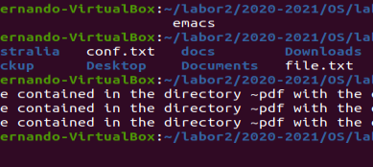
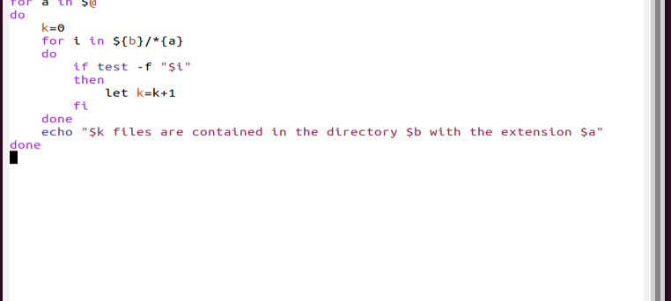
Результаты выполнения лабораторной работы
Результаты выполнения лабораторной работы

Slide 6
Спасибо за внимание

